Slide 1
meeting 0524

Slide 2
研究方法

Slide 3
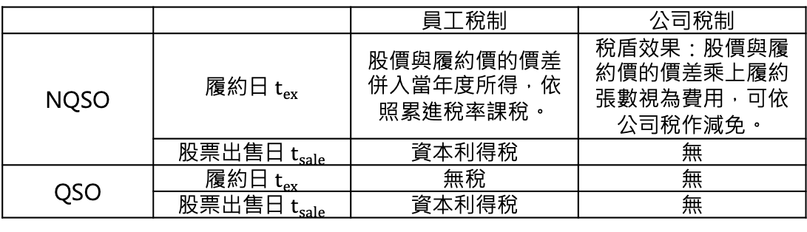
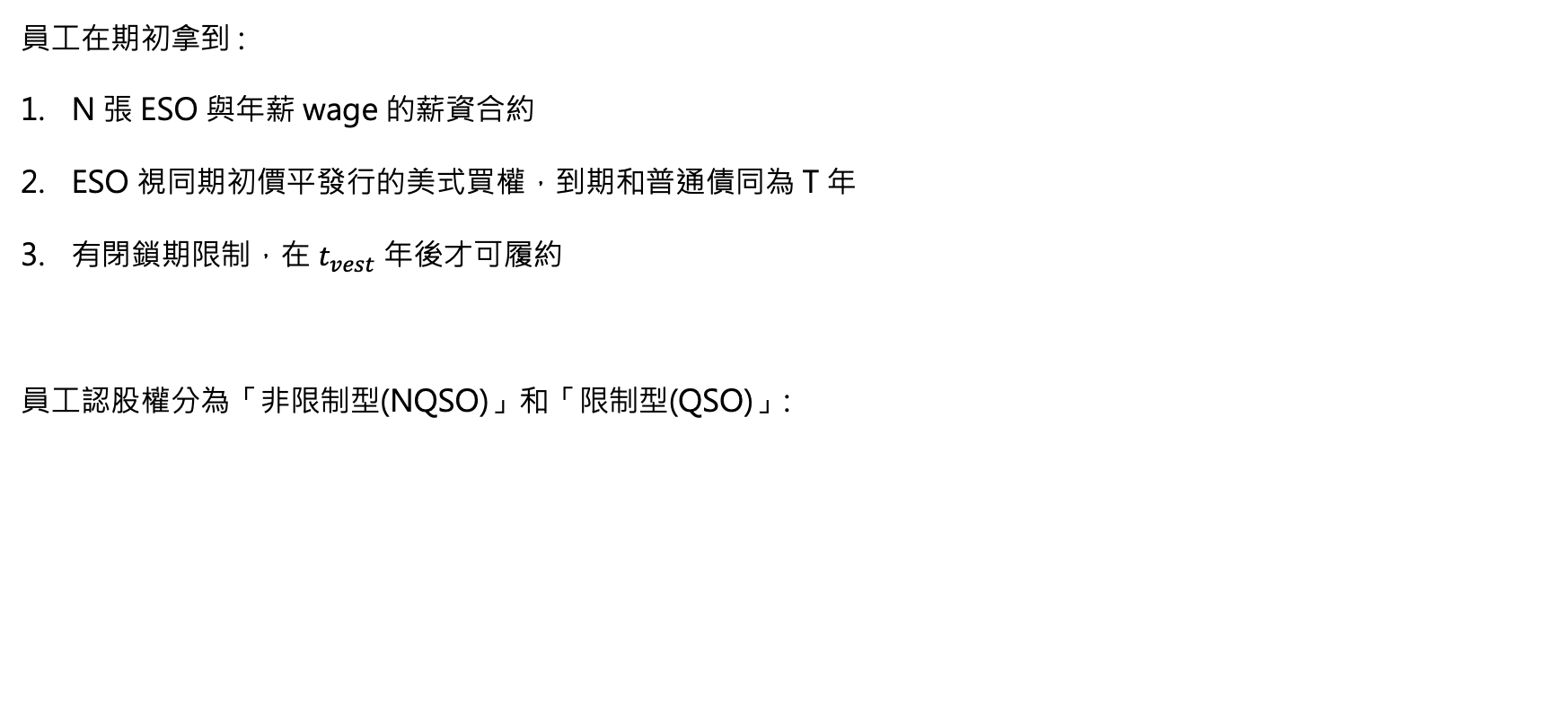
基礎設定
員工在期初拿到 :
N 張 ESO 與年薪 wage 的薪資合約
ESO 視同期初價平發行的美式買權，到期和普通債同為 T 年
有閉鎖期限制，在 $t_{vest}$ 年後才可履約
員工認股權分為「非限制型(NQSO)」和「限制型(QSO)」:
 |  | 員工稅制 | 公司稅制
NQSO | 履約日 $t_{ex}$ | 股價與履約價的價差併入當年度所得，依照累進稅率課稅。 | 稅盾效果：股價與履約價的價差乘上履約張數視為費用，可依公司稅作減免。
 | 股票出售日 $t_{sale}$ | 資本利得稅 | 無
QSO | 履約日 $t_{ex}$ | 無稅 | 無
 | 股票出售日 $t_{sale}$ | 資本利得稅 | 無

Slide 4

基礎設定
我們假設員工履約認股權後會立即售出股票
履約 NQSO 時會將履約價與當時股價的差額與一般薪資合併課徵累進所得稅
對公司而言，履約價與當時股價的差額可以列為費用，產生税盾效果
下圖為美國個人累進所得稅 $→$
Tax Rate | Taxable income bracket | Tax owed
10% | $0 ~ $9,525 | 10% of taxable income
12% | $9,526 ~ $38,700 | $952.50 plus 12% of the amount over $9,525
22% | $38,701 ~ $82,500 | $4,453.50 plus 22% of the amount over $38,700
24% | $82,501 ~ $157,500 | $14,089.50 plus 24% of the amount over $82,500
32% | $157,501 ~ $200,000 | $32,089.50 plus 32% of the amount over $157,500
35% | $200,001 ~ $500,000 | $45,689.50 plus 35% of the amount over $200,000
37% | Above $500,001 | $150,689.50 plus 37% of the amount over $500,000

Slide 5
基礎設定
我們假設員工履約認股權後會立即售出股票
履約 NQSO 時會將履約價與當時股價的差額與一般薪資合併課徵累進所得稅
對公司而言，履約價與當時股價的差額可以列為費用，產生税盾效果
下圖為美國個人累進所得稅 $→$
Tax Rate | Taxable income bracket | Tax owed
10% | $0 ~ $9,525 | 10% of taxable income
12% | $9,526 ~ $38,700 | $952.50 plus 12% of the amount over $9,525
22% | $38,701 ~ $82,500 | $4,453.50 plus 22% of the amount over $38,700
24% | $82,501 ~ $157,500 | $14,089.50 plus 24% of the amount over $82,500
32% | $157,501 ~ $200,000 | $32,089.50 plus 32% of the amount over $157,500
35% | $200,001 ~ $500,000 | $45,689.50 plus 35% of the amount over $200,000
37% | Above $500,001 | $150,689.50 plus 37% of the amount over $500,000

Slide 6
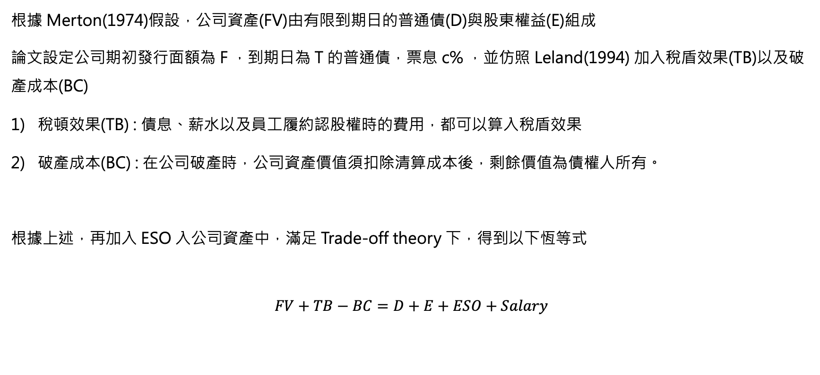
基礎設定
根據 Merton(1974)假設，公司資產(FV)由有限到期日的普通債(D)與股東權益(E)組成
論文設定公司期初發行面額為 F ，到期日為 T 的普通債，票息 c% ，並仿照 Leland(1994) 加入稅盾效果(TB)以及破產成本(BC)
稅頓效果(TB) : 債息、薪水以及員工履約認股權時的費用，都可以算入稅盾效果
破產成本(BC) : 在公司破產時，公司資產價值須扣除清算成本後，剩餘價值為債權人所有。
根據上述，再加入 ESO 入公司資產中，滿足 Trade-off theory 下，得到以下恆等式
$$FV+TB−BC=D+E+ESO+Salary$$

Slide 7
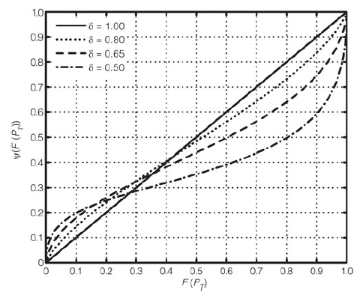
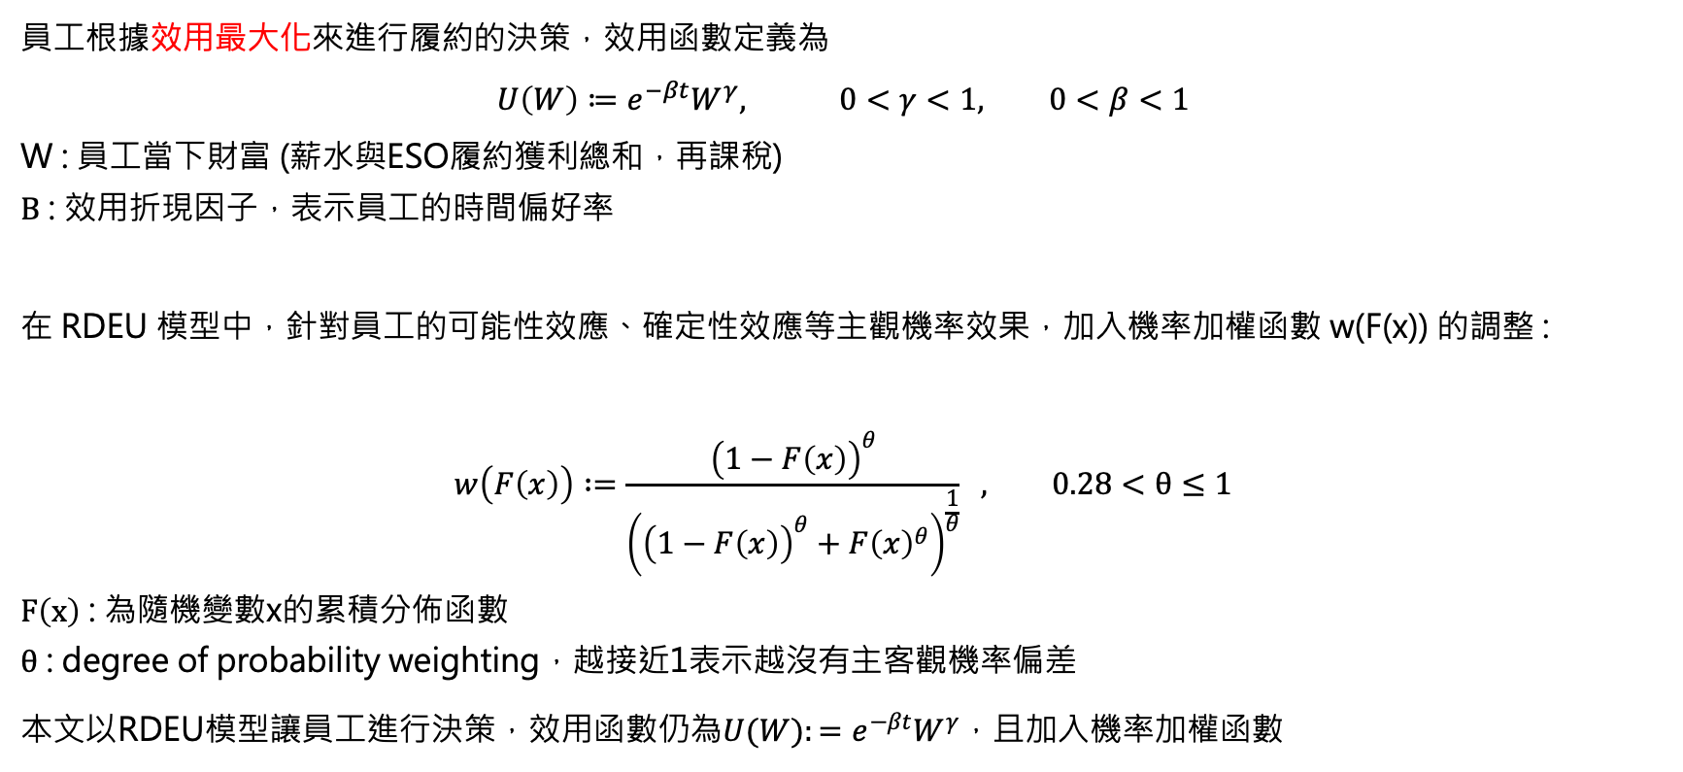
基礎設定
員工根據效用最大化來進行履約的決策，效用函數定義為
$$U\left(W\right)≔e^{−βt}W^{γ}, 0<γ<1, 0<β<1$$
W : 員工當下財富 (薪水與ESO履約獲利總和，再課稅)
$Β$ : 效用折現因子，表示員工的時間偏好率
在 RDEU 模型中，針對員工的可能性效應、確定性效應等主觀機率效果，加入機率加權函數 w(F(x)) 的調整 :
$$w\left(F\left(x\right)\right) :=\frac{{\left(1−F\left(x\right)\right)}^{θ}}{{\left({\left(1−F\left(x\right)\right)}^{θ}+{F\left(x\right)}^{θ}\right)}^{\frac{1}{θ}}} , 0.28<θ≤1$$
$F\left(x\right)$ : 為隨機變數x的累積分佈函數
$θ$ : degree of probability weighting，越接近1表示越沒有主客觀機率偏差
本文以RDEU模型讓員工進行決策，效用函數仍為$U(W):=e^{−βt}W^{γ}$，且加入機率加權函數

Slide 8
模型介紹

Slide 9
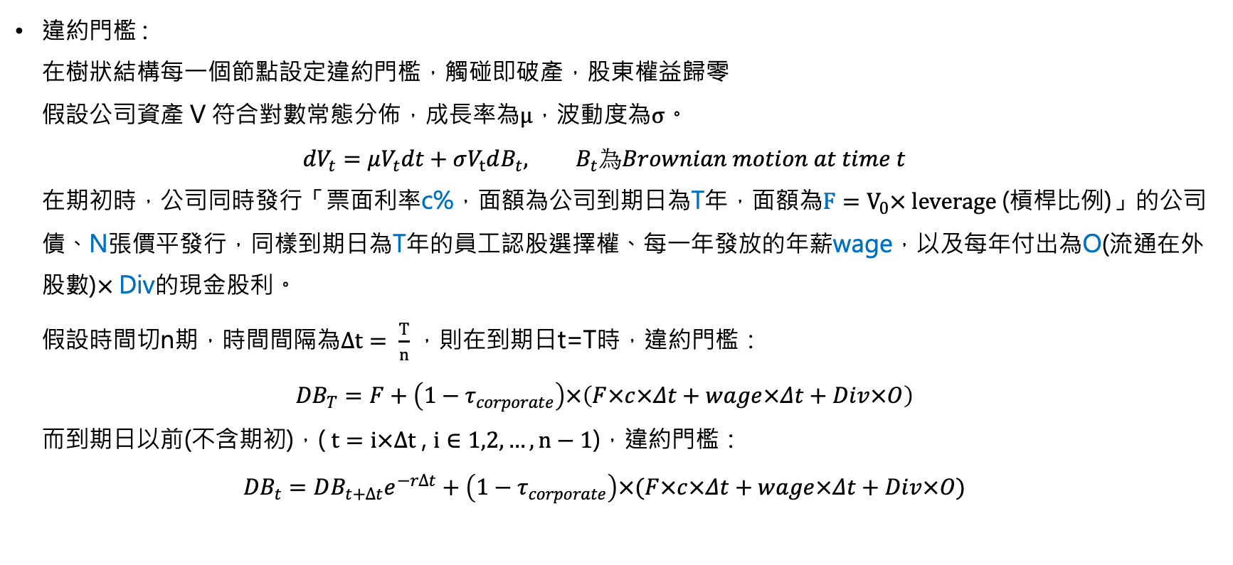
模型介紹
違約門檻 :
在樹狀結構每一個節點設定違約門檻，觸碰即破產，股東權益歸零
假設公司資產 V 符合對數常態分佈，成長率為$μ$，波動度為$σ$。
${dV}_{t}=μV_{t}dt+σV_{t}dB_{t}, B_{t}為Brownian motion at time t$
在期初時，公司同時發行「票面利率c%，面額為公司到期日為T年，面額為$F=V_{0}× leverage$(槓桿比例)」的公司債、N張價平發行，同樣到期日為T年的員工認股選擇權、每一年發放的年薪wage，以及每年付出為O(流通在外股數)$×$Div的現金股利。
假設時間切n期，時間間隔為$Δt= \frac{T}{n}$ ，則在到期日t=T時，違約門檻：
${DB}_{T}=F+\left(1−τ_{corporate}\right)×\left(F×c×Δt+wage×Δt+Div×O\right)$
而到期日以前(不含期初)，( $t=i×Δt$ , $i∈1,2,…,n−1$)，違約門檻：
${DB}_{t}=DB_{t+Δt}e^{−rΔt}+\left(1−τ_{corporate}\right)×(F×c×Δt+wage×Δt+Div×O)$

Slide 10
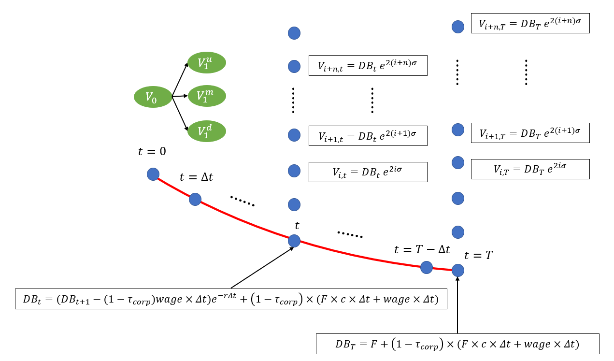
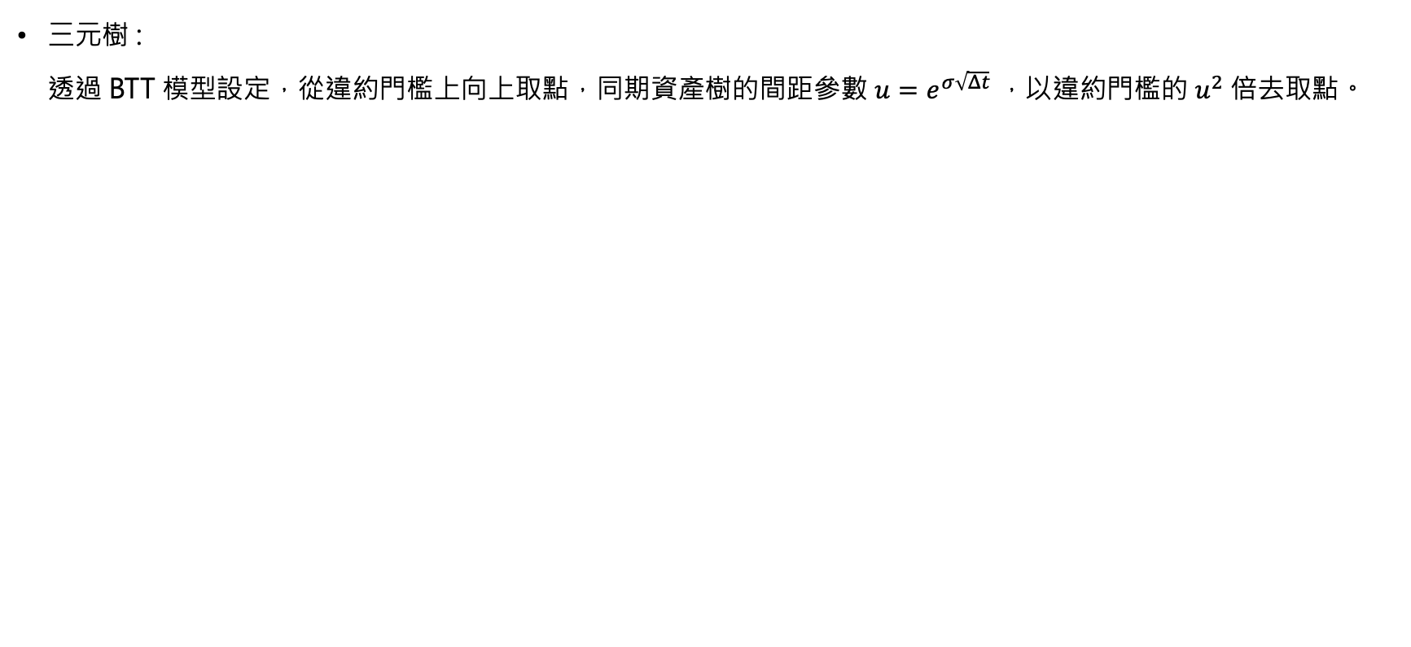
模型介紹
三元樹 :
透過 BTT 模型設定，從違約門檻上向上取點，同期資產樹的間距參數 $u=e^{σ\sqrt{Δt}}$ ，以違約門檻的 $u^{2}$ 倍去取點。

Slide 11
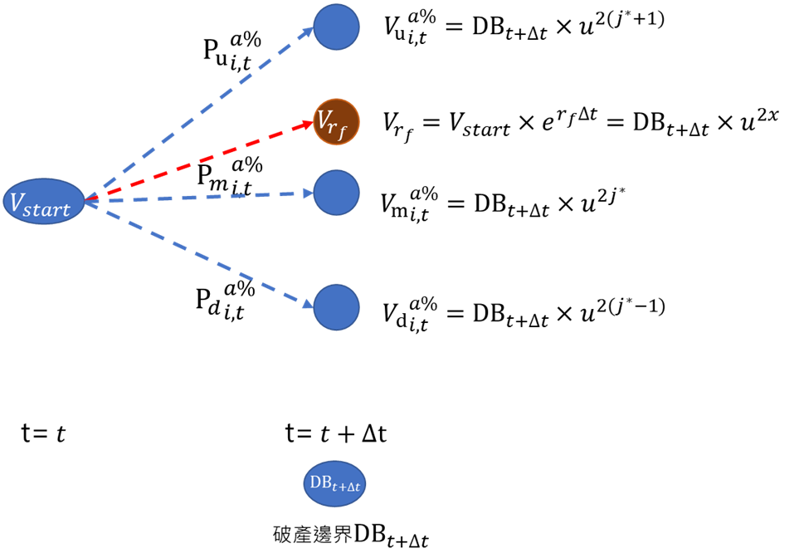
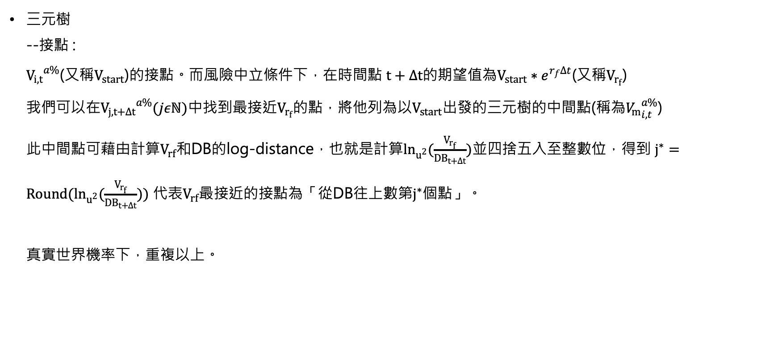
模型介紹
三元樹
--接點 :
${V_{i,t}}^{a\%}$(又稱$V_{start}$)的接點。而風險中立條件下，在時間點 $t+∆t$的期望值為$V_{start}∗e^{r_{f}∆t}$(又稱$V_{r_{f}}$)
我們可以在${V_{j,t+∆t}}^{a\%}(jεℕ)$中找到最接近$V_{r_{f}}$的點，將他列為以$V_{start}$出發的三元樹的中間點(稱為${V_{m}}_{i,t}^{a\%}$)
此中間點可藉由計算$V_{rf}$和DB的log-distance，也就是計算$\ln_{u^{2}}{(\frac{V_{r_{f}}}{{DB}_{t+∆t}})}$並四捨五入至整數位，得到 $j^{∗}=Round(\ln_{u^{2}}{(\frac{V_{r_{f}}}{{DB}_{t+∆t}})})$ 代表$V_{rf}$最接近的接點為「從DB往上數第$j^{∗}$個點」。
真實世界機率下，重複以上。

Slide 12
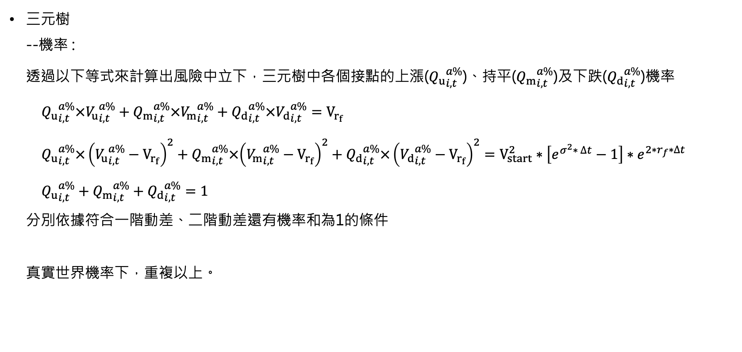
模型介紹
三元樹
--機率 :
透過以下等式來計算出風險中立下，三元樹中各個接點的上漲(${Q_{u}}_{i,t}^{a\%}$)、持平(${Q_{m}}_{i,t}^{a\%}$)及下跌(${Q_{d}}_{i,t}^{a\%}$)機率
${Q_{u}}_{i,t}^{a\%}×{V_{u}}_{i,t}^{a\%}+{Q_{m}}_{i,t}^{a\%}×{V_{m}}_{i,t}^{a\%}+{Q_{d}}_{i,t}^{a\%}×{V_{d}}_{i,t}^{a\%}=V_{r_{f}}$
${Q_{u}}_{i,t}^{a\%}×{\left({V_{u}}_{i,t}^{a\%}−V_{r_{f}}\right)}^{2}+{Q_{m}}_{i,t}^{a\%}×{\left({V_{m}}_{i,t}^{a\%}−V_{r_{f}}\right)}^{2}+{Q_{d}}_{i,t}^{a\%}×{\left({V_{d}}_{i,t}^{a\%}−V_{r_{f}}\right)}^{2}=V_{start}^{2}∗\left[e^{σ^{2}∗ ∆t}−1\right]∗e^{2∗r_{f}∗∆t}$
${Q_{u}}_{i,t}^{a\%}+{Q_{m}}_{i,t}^{a\%}+{Q_{d}}_{i,t}^{a\%}=1$
分別依據符合一階動差、二階動差還有機率和為1的條件
真實世界機率下，重複以上。

Slide 13
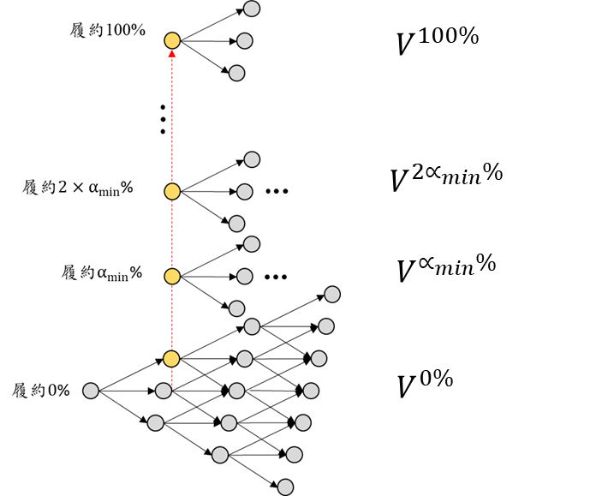
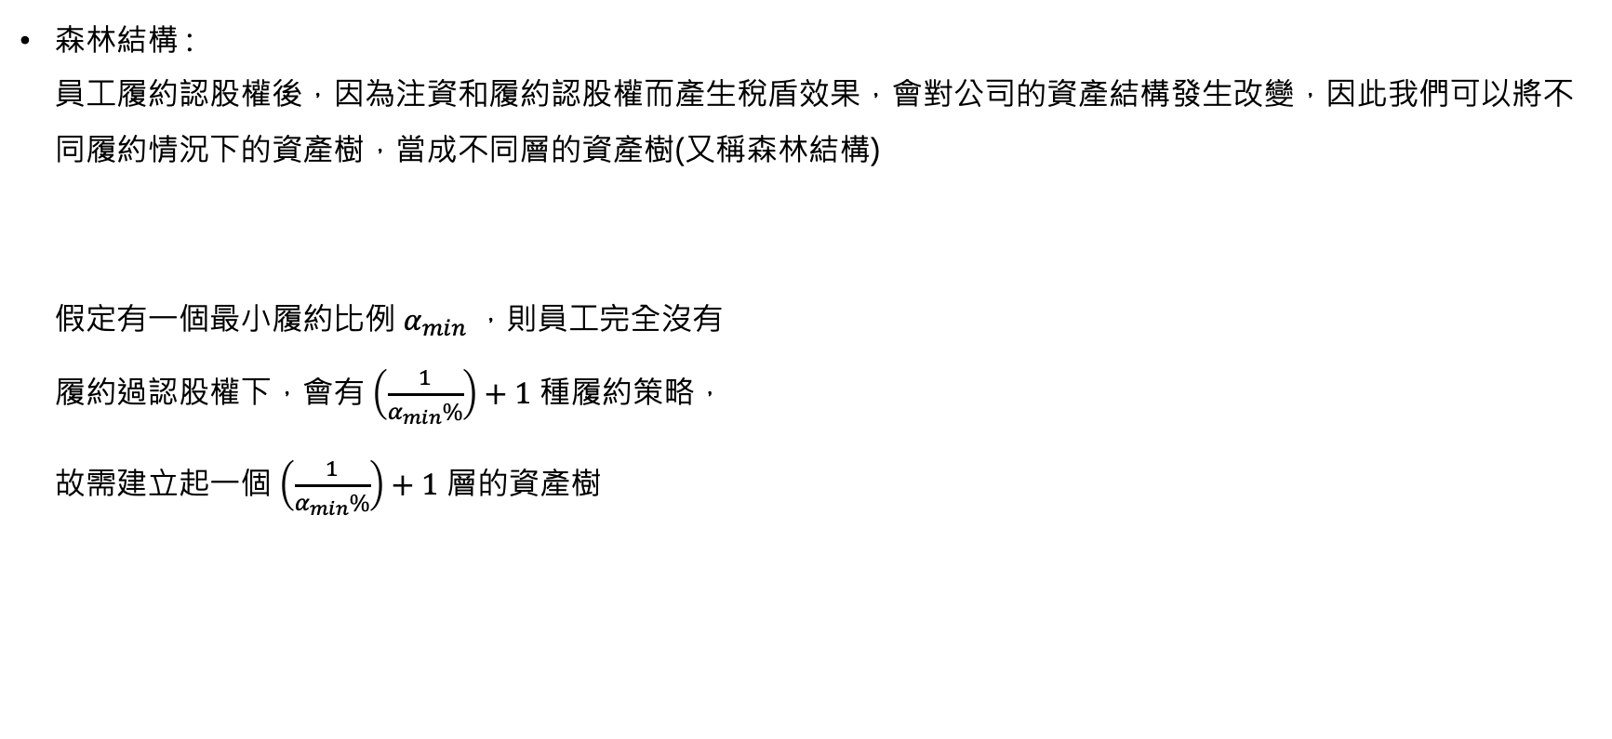
模型介紹
森林結構 :
員工履約認股權後，因為注資和履約認股權而產生稅盾效果，會對公司的資產結構發生改變，因此我們可以將不同履約情況下的資產樹，當成不同層的資產樹(又稱森林結構)
假定有一個最小履約比例 $α_{min}$ ，則員工完全沒有
履約過認股權下，會有 $\left(\frac{1}{α_{min}\%}\right)+1$ 種履約策略，
故需建立起一個 $\left(\frac{1}{α_{min}\%}\right)+1$ 層的資產樹

Slide 14
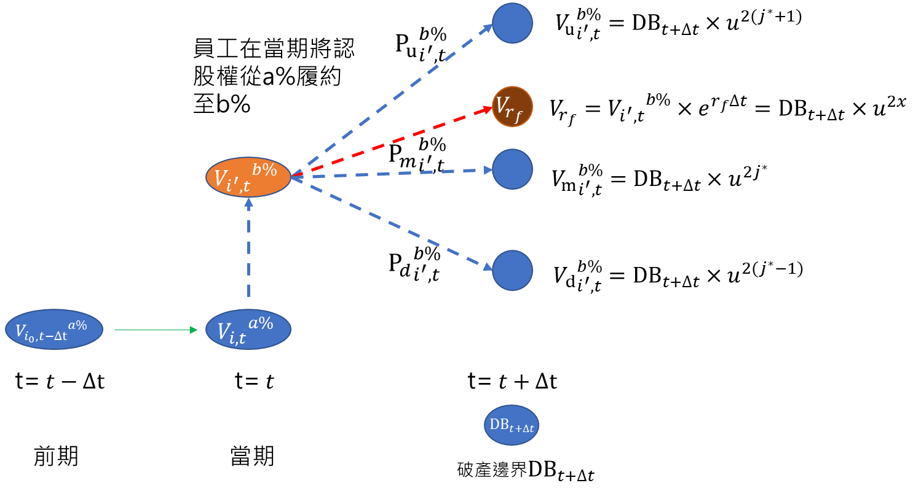
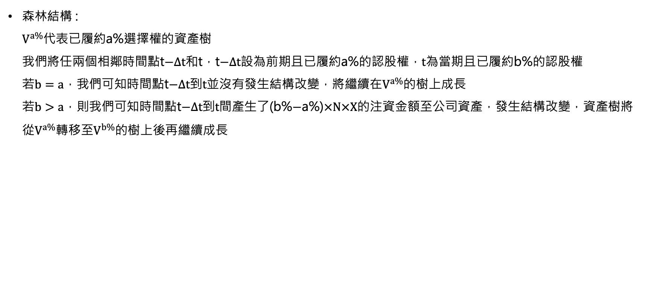
模型介紹
森林結構 :
$V^{a\%}$代表已履約a%選擇權的資產樹
我們將任兩個相鄰時間點t$−∆t$和t，t$−∆t$設為前期且已履約a%的認股權，$t$為當期且已履約b%的認股權
若$b=a$，我們可知時間點t$−∆t$到$t$並沒有發生結構改變，將繼續在$V^{a\%}$的樹上成長
若$b>a$，則我們可知時間點t$−∆t$到$t$間產生了(b%$−$a%)$×N×X$的注資金額至公司資產，發生結構改變，資產樹將從$V^{a\%}$轉移至$V^{b\%}$的樹上後再繼續成長

Slide 15
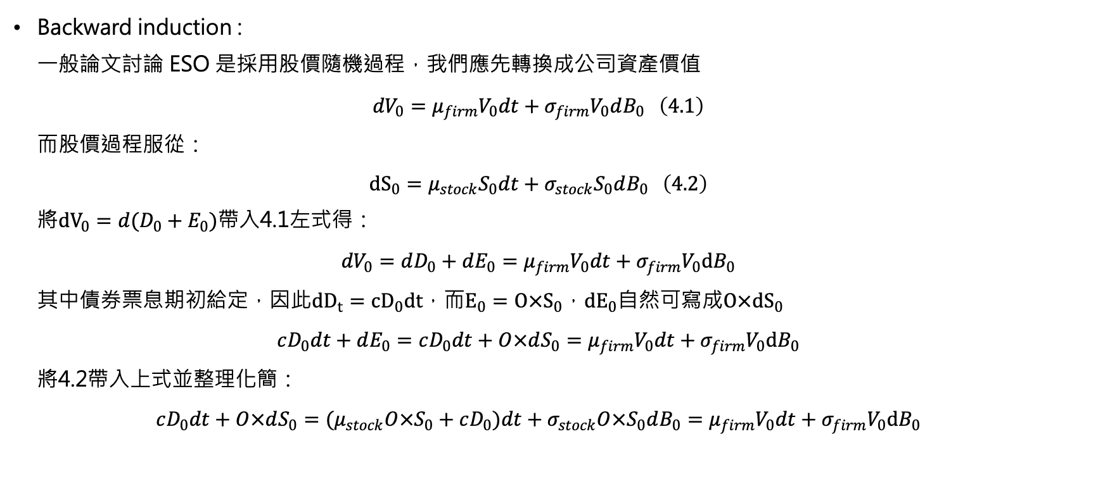
模型介紹
Backward induction :
一般論文討論 ESO 是採用股價隨機過程，我們應先轉換成公司資產價值
${dV}_{0}=μ_{firm}V_{0}dt+σ_{firm}V_{0}dB_{0} \left(4.1\right)$
而股價過程服從：
${dS}_{0}=μ_{stock}S_{0}dt+σ_{stock}S_{0}dB_{0} \left(4.2\right)$
將$dV_{0}={d(D}_{0}+E_{0})$帶入4.1左式得：
${dV}_{0}=dD_{0}+dE_{0}=μ_{firm}V_{0}dt+σ_{firm}V_{0}dB_{0}$
其中債券票息期初給定，因此${dD}_{t}={cD}_{0}dt$，而$E_{0}=O×S_{0}$，$dE_{0}$自然可寫成$O×{dS}_{0}$
$cD_{0}dt+dE_{0}=cD_{0}dt+O×dS_{0}=μ_{firm}V_{0}dt+σ_{firm}V_{0}dB_{0}$
將4.2帶入上式並整理化簡：
$cD_{0}dt+O×dS_{0}=(μ_{stock}{O×S}_{0}+cD_{0})dt+σ_{stock}O×S_{0}dB_{0}=μ_{firm}V_{0}dt+σ_{firm}V_{0}dB_{0}$

Slide 16
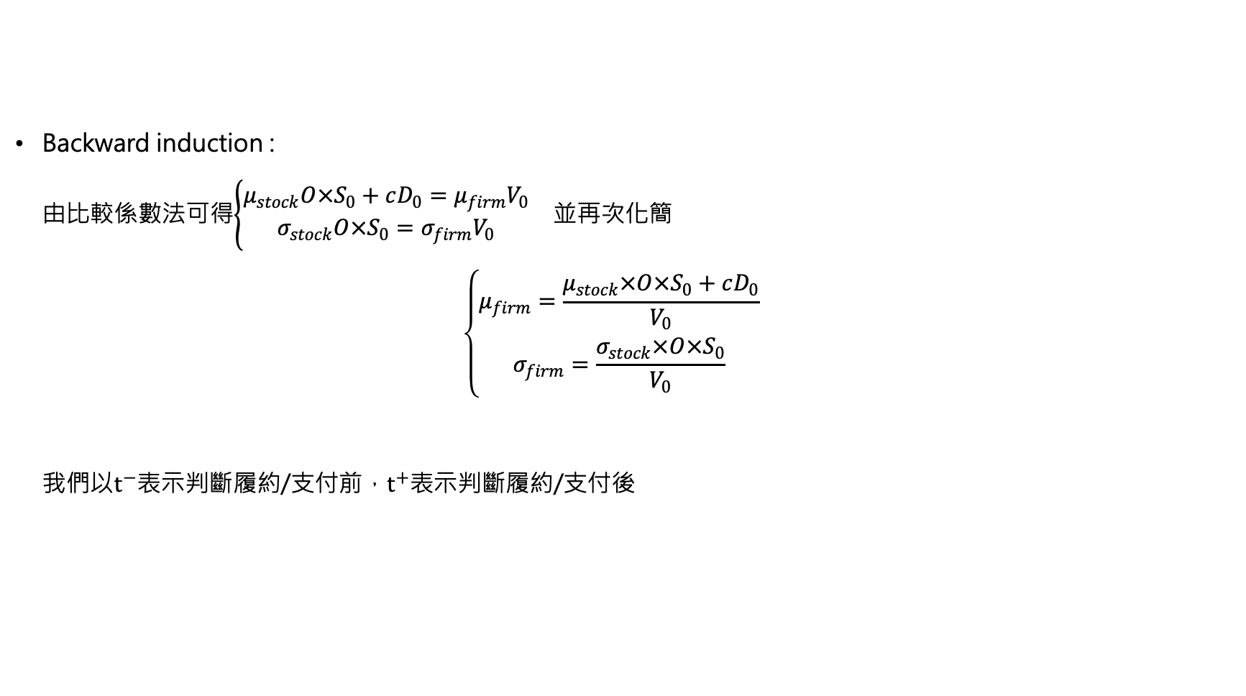
模型介紹
Backward induction :
由比較係數法可得$\left\{\begin{aligned}μ_{stock}{O×S}_{0}+cD_{0}=μ_{firm}V_{0} \\ σ_{stock}O×S_{0}=σ_{firm}V_{0}\end{aligned}\right.$ 並再次化簡
$\left\{\begin{aligned}μ_{firm}=\frac{μ_{stock}×{O×S}_{0}+cD_{0}}{V_{0}} \\ σ_{firm}=\frac{{σ_{stock}×O×S}_{0}}{V_{0}}\end{aligned}\right.$
我們以$t^{−}$表示判斷履約/支付前，$t^{+}$表示判斷履約/支付後

Slide 17
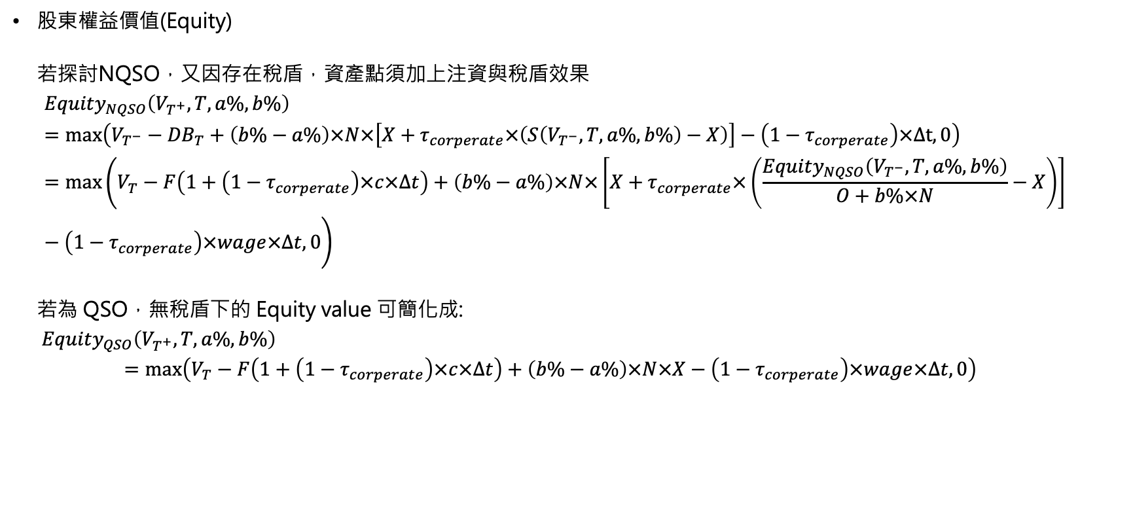
(1)到期日$t=T$
股東權益價值(Equity)
若探討NQSO，又因存在稅盾，資產點須加上注資與稅盾效果
$Equity_{NQSO}\left(V_{T^{+}},T,a\%,b\%\right)$
$=\max\left(V_{T^{−}}−{DB}_{T}+\left(b\%−a\%\right)×N×\left[X+τ_{corperate}×\left(S\left(V_{T^{−}},T,a\%,b\%\right)−X\right)\right]−\left(1−τ_{corperate}\right)×Δt,0\right)$
$=\max\left(V_{T}−F\left(1+\left(1−τ_{corperate}\right)×c×Δt\right)+\left(b\%−a\%\right)×N×\left[X+τ_{corperate}×\left(\frac{Equity_{NQSO}\left(V_{T^{−}},T,a\%,b\%\right)}{O+b\%×N}−X\right)\right]−\left(1−τ_{corperate}\right)×wage×Δt,0\right)$
若為 QSO，無稅盾下的 Equity value 可簡化成:
$Equity_{QSO}\left(V_{T^{+}},T,a\%,b\%\right)$
$=\max\left(V_{T}−F\left(1+\left(1−τ_{corperate}\right)×c×Δt\right)+\left(b\%−a\%\right)×N×X−\left(1−τ_{corperate}\right)×wage×Δt, 0\right)$

Slide 18
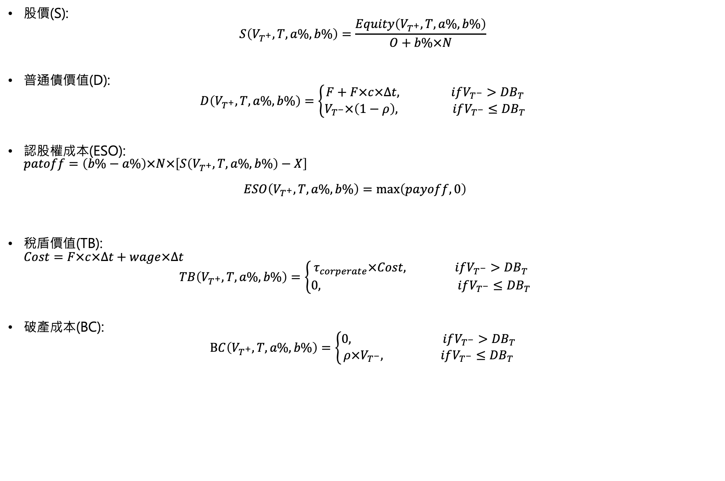
股價(S):
$S\left(V_{T^{+}},T,a\%,b\%\right)=\frac{Equity\left(V_{T^{+}},T,a\%,b\%\right)}{O+b\%×N}$
普通債價值(D):
$D\left(V_{T^{+}},T,a\%,b\%\right)=\left\{\begin{aligned}F+F×c×Δt, ifV_{T^{−}}>{DB}_{T} \\ V_{T^{−}}×\left(1−ρ\right), ifV_{T^{−}}≤{DB}_{T}\end{aligned}\right.$
認股權成本(ESO):
$patoff=\left(b\%−a\%\right)×N×\left[S\left(V_{T^{+}},T,a\%,b\%\right)−X\right]$
$ESO\left(V_{T^{+}},T,a\%,b\%\right)=\max\left(payoff,0\right)$
稅盾價值(TB):
$Cost=F×c×Δt+wage×Δt$
$TB\left(V_{T^{+}},T,a\%,b\%\right)=\left\{\begin{aligned}τ_{corperate}×Cost, ifV_{T^{−}}>{DB}_{T} \\ 0, ifV_{T^{−}}≤{DB}_{T}\end{aligned}\right.$
破產成本(BC):
$BC\left(V_{T^{+}},T,a\%,b\%\right)=\left\{\begin{aligned}0, ifV_{T^{−}}>{DB}_{T} \\ ρ×V_{T^{−}}, ifV_{T^{−}}≤{DB}_{T}\end{aligned}\right.$

Slide 19
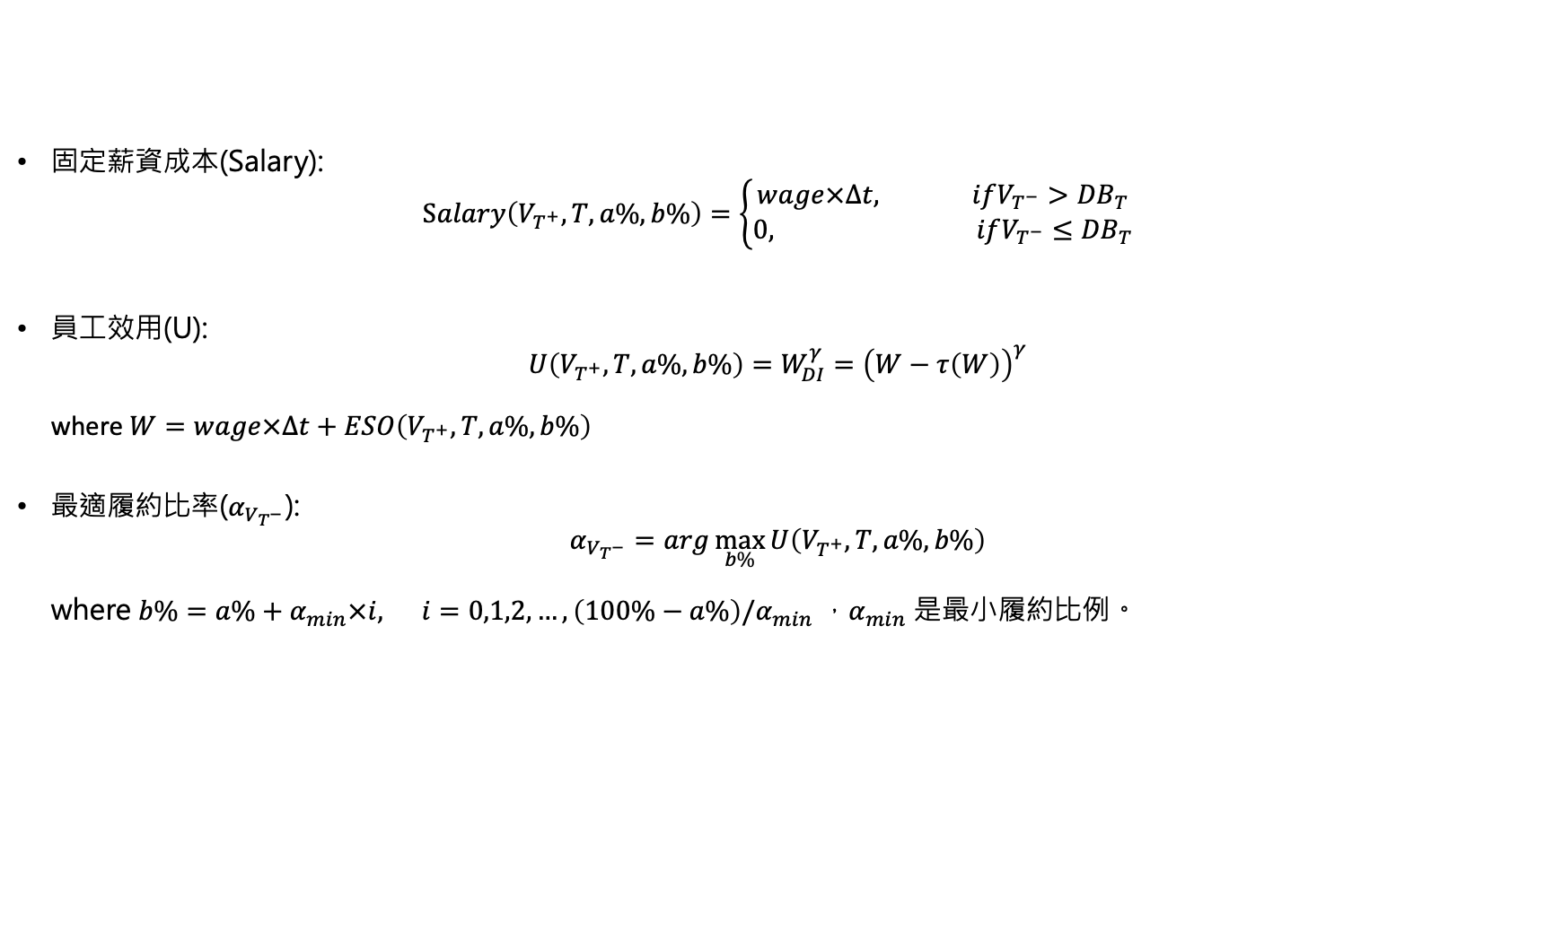
固定薪資成本(Salary):
$Salary\left(V_{T^{+}},T,a\%,b\%\right)=\left\{\begin{aligned}wage×Δt, ifV_{T^{−}}>{DB}_{T} \\ 0, ifV_{T^{−}}≤{DB}_{T}\end{aligned}\right.$
員工效用(U):
$U\left(V_{T^{+}},T,a\%,b\%\right)=W_{DI}^{γ}={\left(W−τ\left(W\right)\right)}^{γ}$
where $W=wage×Δt+ESO\left(V_{T^{+}},T,a\%,b\%\right)$
最適履約比率($α_{V_{T^{−}}}$):
$α_{V_{T^{−}}}=arg\max_{b\%}{U\left(V_{T^{+}},T,a\%,b\%\right)}$
where $b\%=a\%+α_{min}×i, i=0,1,2,…,\left(100\%−a\%\right)/α_{min}$ ，$α_{min}$ 是最小履約比例。

Slide 20
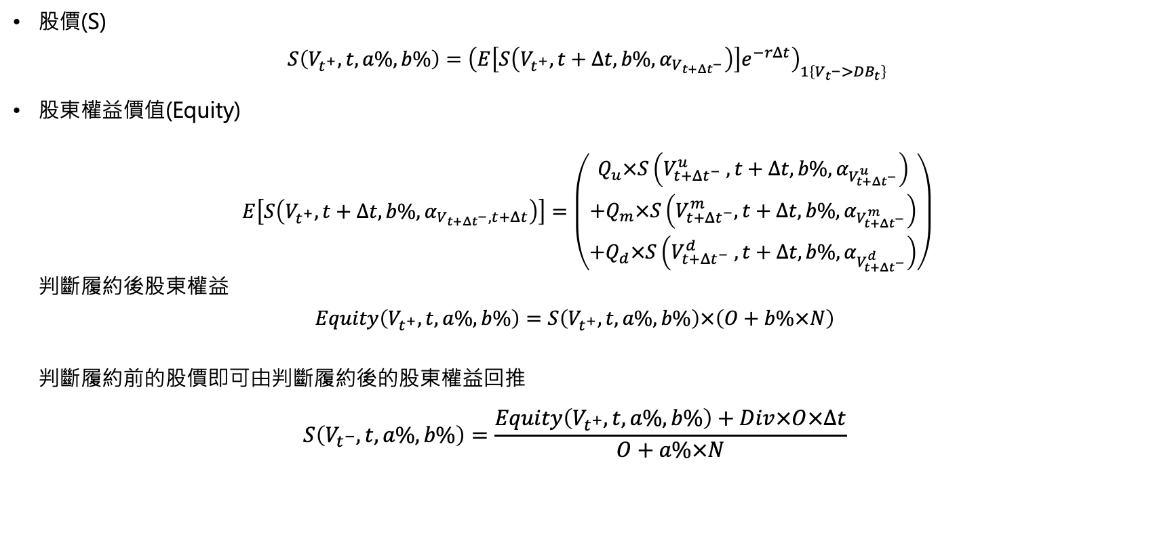
(2)到期日前$閉鎖期後t_{V}≤t<T$
股價(S)
$S\left(V_{t^{+}},t,a\%,b\%\right)={\left(E\left[S\left(V_{t^{+}},t+Δt,b\%,α_{V_{t+Δt^{−}}}\right)\right]e^{−rΔt}\right)}_{1\left\{V_{t^{−}}>{DB}_{t}\right\}}$
股東權益價值(Equity)
$E\left[S\left(V_{t^{+}},t+Δt,b\%,α_{V_{t+Δt^{−}},t+Δt}\right)\right]=\left(\begin{aligned}Q_{u}×S\left(V_{t+Δt^{−}}^{u} ,t+Δt,b\%,α_{V_{t+Δt^{−}}^{u}}\right) \\ +Q_{m}×S\left(V_{t+Δt^{−}}^{m},t+Δt,b\%,α_{V_{t+Δt^{−}}^{m}}\right) \\ +Q_{d}×S\left(V_{t+Δt^{−}}^{d} ,t+Δt,b\%,α_{V_{t+Δt^{−}}^{d}}\right)\end{aligned}\right)$
判斷履約後股東權益
$Equity\left(V_{t^{+}},t,a\%,b\%\right)=S\left(V_{t^{+}},t,a\%,b\%\right)×\left(O+b\%×N\right)$
判斷履約前的股價即可由判斷履約後的股東權益回推
$S\left(V_{t^{−}},t,a\%,b\%\right)=\frac{Equity\left(V_{t^{+}},t,a\%,b\%\right)+Div×O×Δt}{O+a\%×N}$

Slide 21
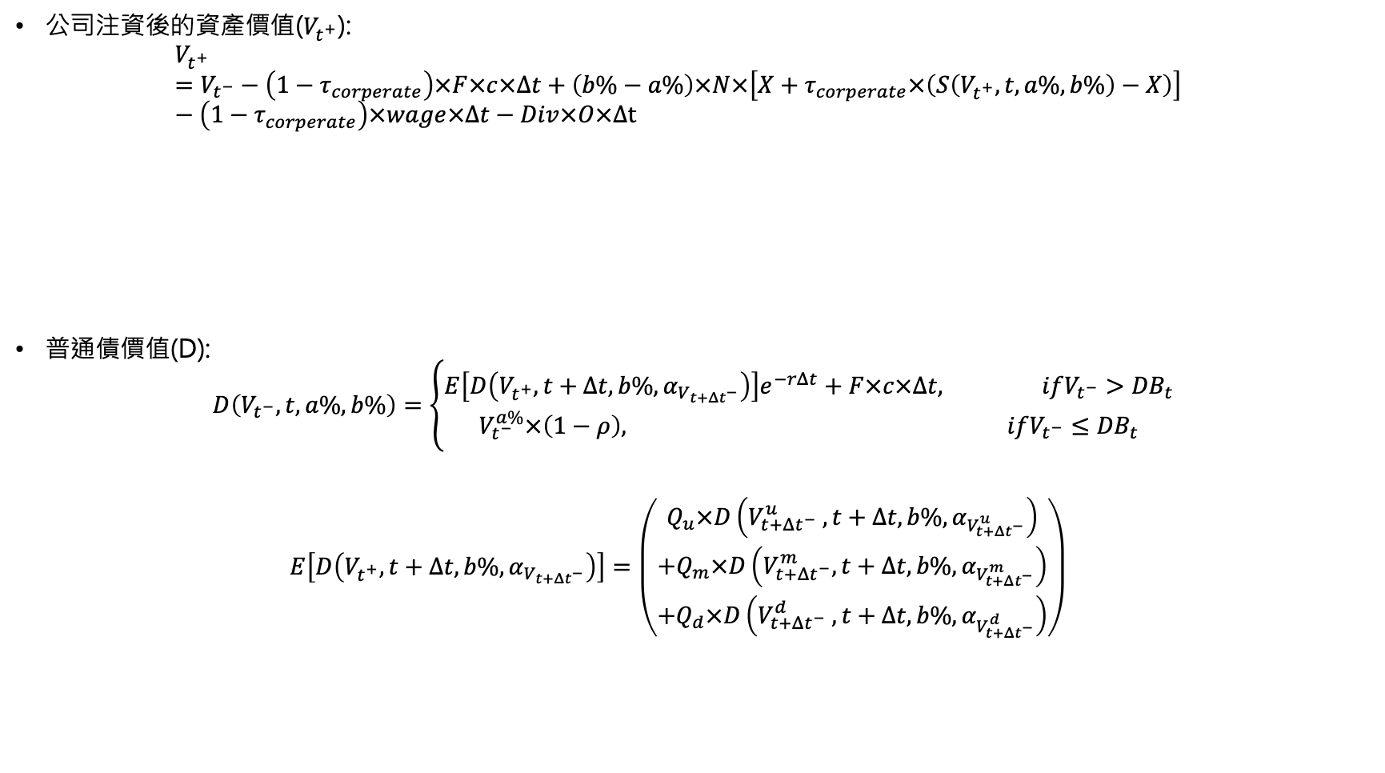
公司注資後的資產價值($V_{t^{+}}$):
$V_{t^{+}}=V_{t^{−}}−\left(1−τ_{corperate}\right)×F×c×Δt+\left(b\%−a\%\right)×N×\left[X+τ_{corperate}×\left(S\left(V_{t^{+}},t,a\%,b\%\right)−X\right)\right]−\left(1−τ_{corperate}\right)×wage×Δt−Div×O×Δt$
普通債價值(D):
$D\left(V_{t^{−}},t,a\%,b\%\right)=\left\{\begin{aligned}E\left[D\left(V_{t^{+}},t+Δt,b\%,α_{V_{t+Δt^{−}}}\right)\right]e^{−rΔt}+F×c×Δt, ifV_{t^{−}}>{DB}_{t} \\ V_{t^{−}}^{a\%}×\left(1−ρ\right), ifV_{t^{−}}≤{DB}_{t}\end{aligned}\right.$
$E\left[D\left(V_{t^{+}},t+Δt,b\%,α_{V_{t+Δt^{−}}}\right)\right]=\left(\begin{aligned}Q_{u}×D\left(V_{t+Δt^{−}}^{u} ,t+Δt,b\%,α_{V_{t+Δt^{−}}^{u}}\right) \\ +Q_{m}×D\left(V_{t+Δt^{−}}^{m},t+Δt,b\%,α_{V_{t+Δt^{−}}^{m}}\right) \\ +Q_{d}×D\left(V_{t+Δt^{−}}^{d} ,t+Δt,b\%,α_{V_{t+Δt^{−}}^{d}}\right)\end{aligned}\right)$

Slide 22
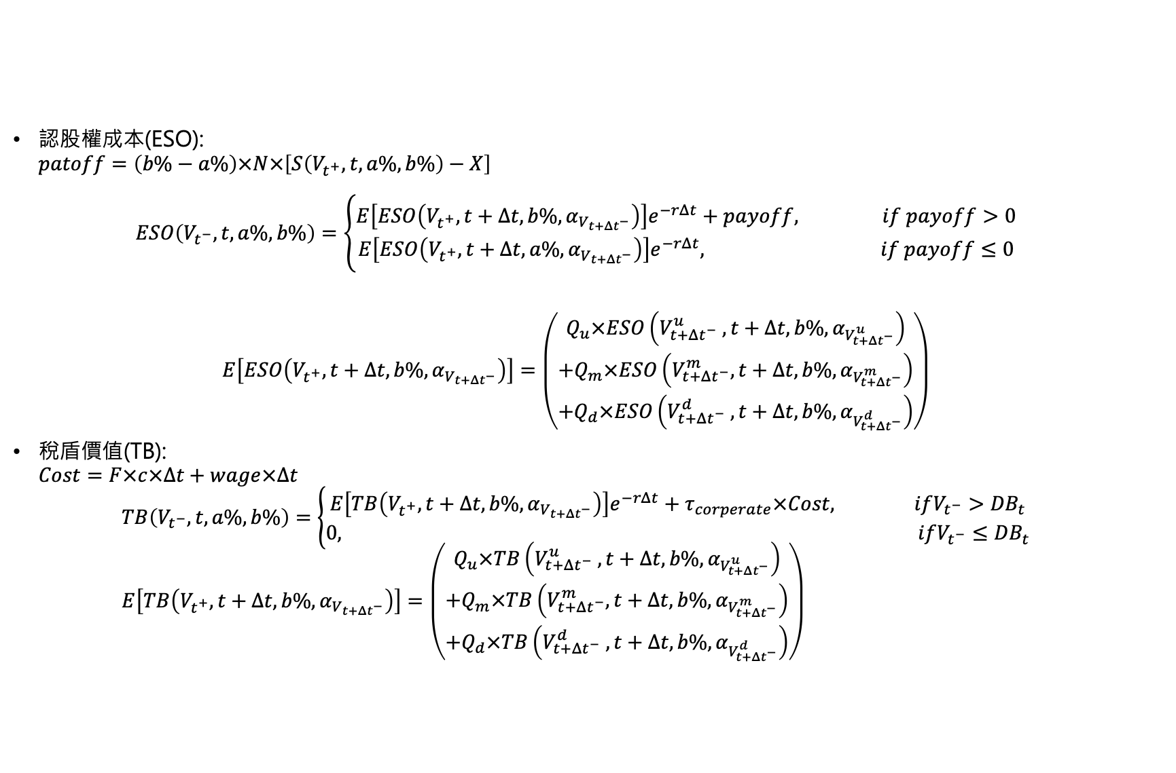
認股權成本(ESO):
$patoff=\left(b\%−a\%\right)×N×\left[S\left(V_{t^{+}},t,a\%,b\%\right)−X\right]$
$ESO\left(V_{t^{−}},t,a\%,b\%\right)=\left\{\begin{aligned}E\left[ESO\left(V_{t^{+}},t+Δt,b\%,α_{V_{t+Δt^{−}}}\right)\right]e^{−rΔt}+payoff, if payoff>0 \\ E\left[ESO\left(V_{t^{+}},t+Δt,a\%,α_{V_{t+Δt^{−}}}\right)\right]e^{−rΔt}, if payoff≤0\end{aligned}\right.$
$E\left[ESO\left(V_{t^{+}},t+Δt,b\%,α_{V_{t+Δt^{−}}}\right)\right]=\left(\begin{aligned}Q_{u}×ESO\left(V_{t+Δt^{−}}^{u} ,t+Δt,b\%,α_{V_{t+Δt^{−}}^{u}}\right) \\ +Q_{m}×ESO\left(V_{t+Δt^{−}}^{m},t+Δt,b\%,α_{V_{t+Δt^{−}}^{m}}\right) \\ +Q_{d}×ESO\left(V_{t+Δt^{−}}^{d} ,t+Δt,b\%,α_{V_{t+Δt^{−}}^{d}}\right)\end{aligned}\right)$
稅盾價值(TB):
$Cost=F×c×Δt+wage×Δt$
$TB\left(V_{t^{−}},t,a\%,b\%\right)=\left\{\begin{aligned}E\left[TB\left(V_{t^{+}},t+Δt,b\%,α_{V_{t+Δt^{−}}}\right)\right]e^{−rΔt}+τ_{corperate}×Cost, ifV_{t^{−}}>{DB}_{t} \\ 0, ifV_{t^{−}}≤{DB}_{t}\end{aligned}\right.$
$E\left[TB\left(V_{t^{+}},t+Δt,b\%,α_{V_{t+Δt^{−}}}\right)\right]=\left(\begin{aligned}Q_{u}×TB\left(V_{t+Δt^{−}}^{u} ,t+Δt,b\%,α_{V_{t+Δt^{−}}^{u}}\right) \\ +Q_{m}×TB\left(V_{t+Δt^{−}}^{m},t+Δt,b\%,α_{V_{t+Δt^{−}}^{m}}\right) \\ +Q_{d}×TB\left(V_{t+Δt^{−}}^{d} ,t+Δt,b\%,α_{V_{t+Δt^{−}}^{d}}\right)\end{aligned}\right)$

Slide 23
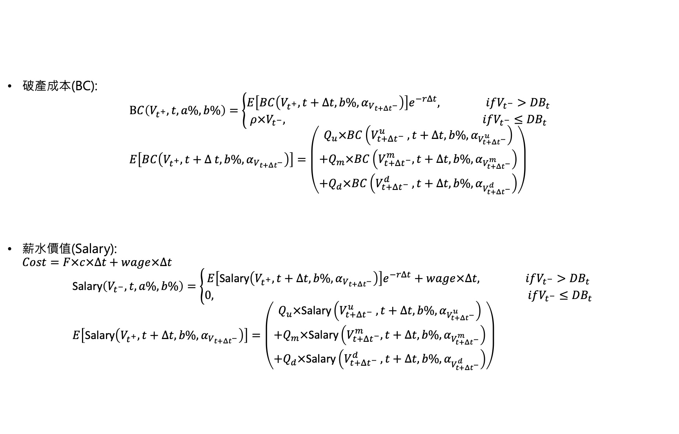
破產成本(BC):
$BC\left(V_{t^{+}},t,a\%,b\%\right)=\left\{\begin{aligned}E\left[BC\left(V_{t^{+}},t+Δt,b\%,α_{V_{t+Δt^{−}}}\right)\right]e^{−rΔt}, ifV_{t^{−}}>{DB}_{t} \\ ρ×V_{t^{−}}, ifV_{t^{−}}≤{DB}_{t}\end{aligned}\right.$
$E\left[BC\left(V_{t^{+}},t+Δ t,b\%,α_{V_{t+Δt^{−}}}\right)\right]=\left(\begin{aligned}Q_{u}×BC\left(V_{t+Δt^{−}}^{u} ,t+Δt,b\%,α_{V_{t+Δt^{−}}^{u}}\right) \\ +Q_{m}×BC\left(V_{t+Δt^{−}}^{m},t+Δt,b\%,α_{V_{t+Δt^{−}}^{m}}\right) \\ +Q_{d}×BC\left(V_{t+Δt^{−}}^{d} ,t+Δt,b\%,α_{V_{t+Δt^{−}}^{d}}\right)\end{aligned}\right)$
薪水價值(Salary):
$Cost=F×c×Δt+wage×Δt$
$\text{Salary}\left(V_{t^{−}},t,a\%,b\%\right)=\left\{\begin{aligned}E\left[\text{Salary}\left(V_{t^{+}},t+Δt,b\%,α_{V_{t+Δt^{−}}}\right)\right]e^{−rΔt}+wage×Δt, ifV_{t^{−}}>{DB}_{t} \\ 0, ifV_{t^{−}}≤{DB}_{t}\end{aligned}\right.$
$E\left[\text{Salary}\left(V_{t^{+}},t+Δt,b\%,α_{V_{t+Δt^{−}}}\right)\right]=\left(\begin{aligned}Q_{u}×\text{Salary}\left(V_{t+Δt^{−}}^{u} ,t+Δt,b\%,α_{V_{t+Δt^{−}}^{u}}\right) \\ +Q_{m}×\text{Salary}\left(V_{t+Δt^{−}}^{m},t+Δt,b\%,α_{V_{t+Δt^{−}}^{m}}\right) \\ +Q_{d}×\text{Salary}\left(V_{t+Δt^{−}}^{d} ,t+Δt,b\%,α_{V_{t+Δt^{−}}^{d}}\right)\end{aligned}\right)$

Slide 24
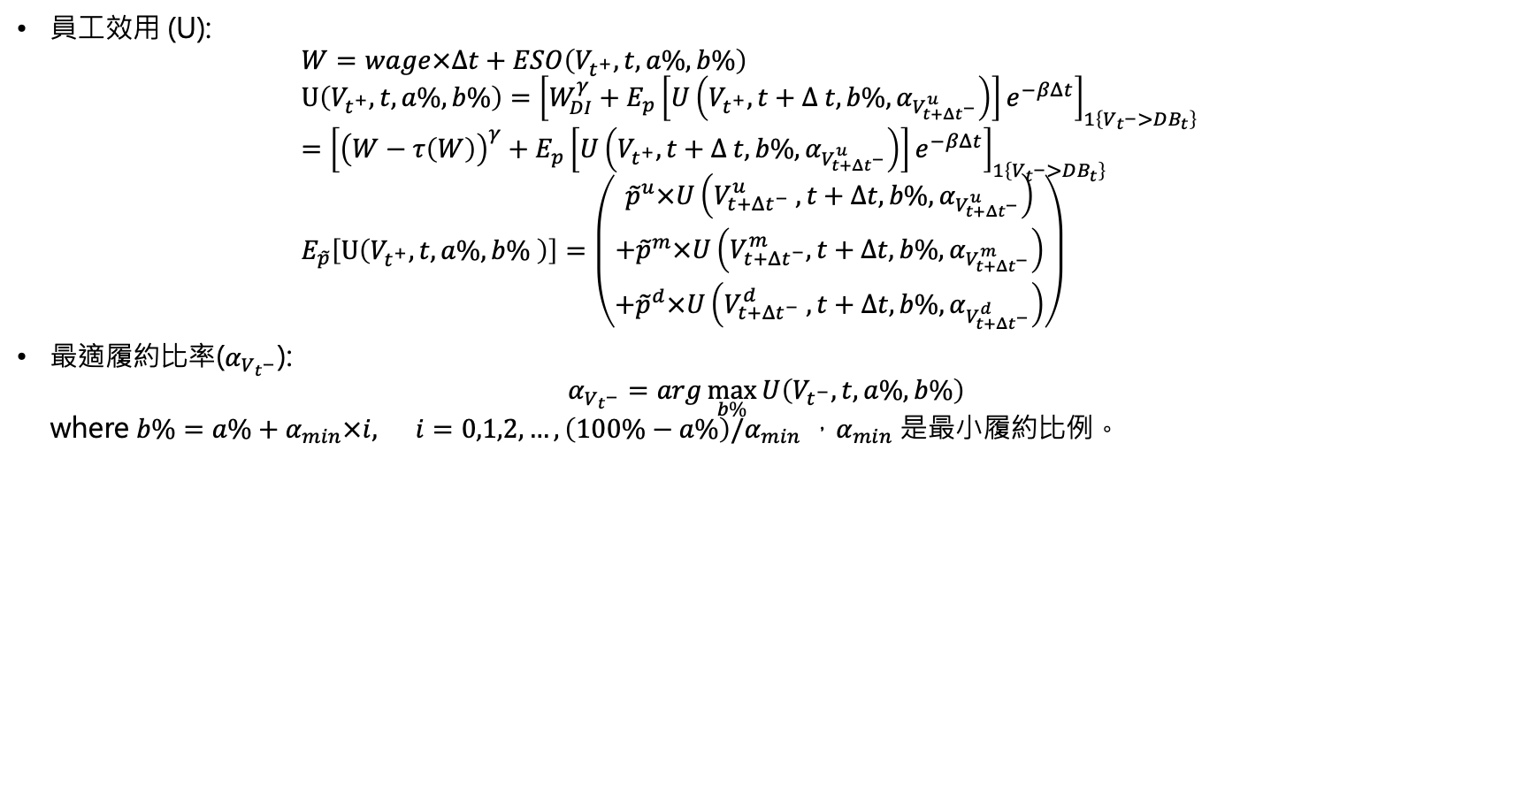
員工效用 (U):
$W=wage×Δt+ESO\left(V_{t^{+}},t,a\%,b\%\right)$
$U\left(V_{t^{+}},t,a\%,b\%\right)={\left[W_{DI}^{γ}+E_{p}\left[U\left(V_{t^{+}},t+Δ t,b\%,α_{V_{t+Δt^{−}}^{u}}\right)\right]e^{−βΔt}\right]}_{1\left\{V_{t^{−}}>DB_{t}\right\}}$
$={\left[{\left(W−τ\left(W\right)\right)}^{γ}+E_{p}\left[U\left(V_{t^{+}},t+Δ t,b\%,α_{V_{t+Δt^{−}}^{u}}\right)\right]e^{−βΔt}\right]}_{1\left\{V_{t^{−}}>DB_{t}\right\}}$
$E_{\tilde{p}}\left[U\left(V_{t^{+}},t,a\%,b\% \right)\right]=\left(\begin{aligned}{\tilde{p}}^{u}×U\left(V_{t+Δt^{−}}^{u} ,t+Δt,b\%,α_{V_{t+Δt^{−}}^{u}}\right) \\ +{\tilde{p}}^{m}×U\left(V_{t+Δt^{−}}^{m},t+Δt,b\%,α_{V_{t+Δt^{−}}^{m}}\right) \\ +{\tilde{p}}^{d}×U\left(V_{t+Δt^{−}}^{d} ,t+Δt,b\%,α_{V_{t+Δt^{−}}^{d}}\right)\end{aligned}\right)$
最適履約比率($α_{V_{t^{−}}}$):
$α_{V_{t^{−}}}=arg\max_{b\%}{U\left(V_{t^{−}},t,a\%,b\%\right)}$
where $b\%=a\%+α_{min}×i, i=0,1,2,…,\left(100\%−a\%\right)/α_{min}$ ，$α_{min}$ 是最小履約比例。

Slide 25
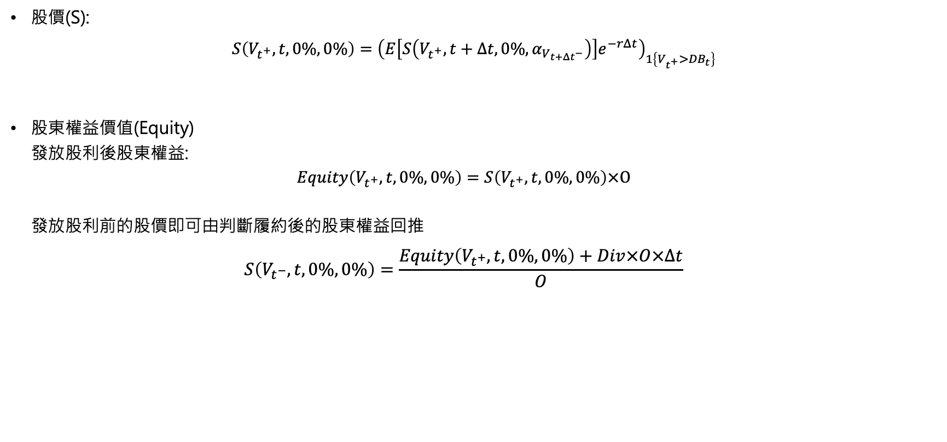
(3) $閉鎖期內0≤t<t_{V}$
股價(S):
$S\left(V_{t^{+}},t,0\%,0\%\right)={\left(E\left[S\left(V_{t^{+}},t+Δt,0\%,α_{V_{t+Δt^{−}}}\right)\right]e^{−rΔt}\right)}_{1\left\{V_{t^{+}}>{DB}_{t}\right\}}$
股東權益價值(Equity)
發放股利後股東權益:
$Equity\left(V_{t^{+}},t,0\%,0\%\right)=S\left(V_{t^{+}},t,0\%,0\%\right)×O$
發放股利前的股價即可由判斷履約後的股東權益回推
$S\left(V_{t^{−}},t,0\%,0\%\right)=\frac{Equity\left(V_{t^{+}},t,0\%,0\%\right)+Div×O×Δt}{O}$

Slide 26
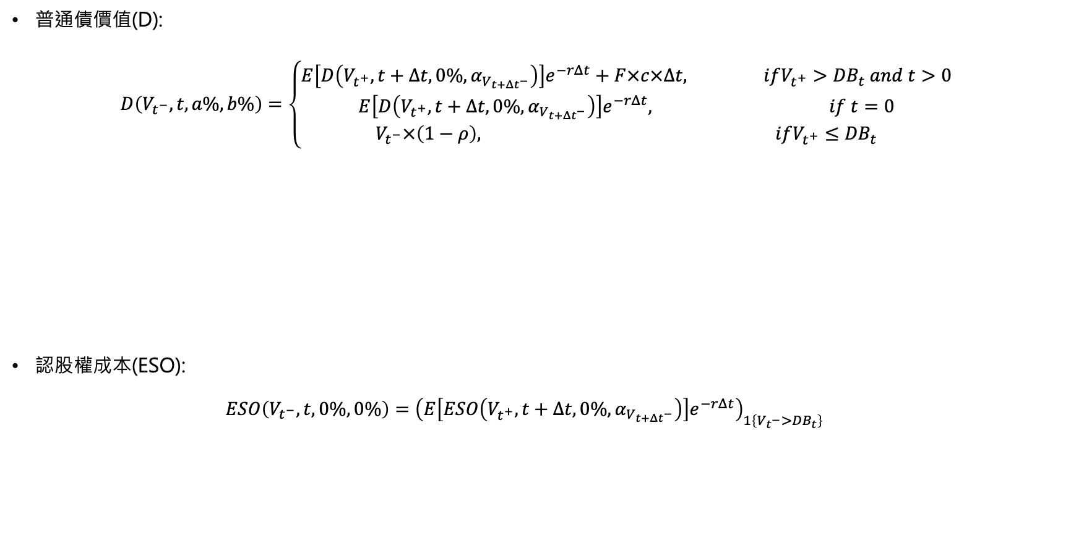
普通債價值(D):
$$D\left(V_{t^{−}},t,a\%,b\%\right)=\left\{\begin{aligned}E\left[D\left(V_{t^{+}},t+Δt,0\%,α_{V_{t+Δt^{−}}}\right)\right]e^{−rΔt}+F×c×Δt, ifV_{t^{+}}>{DB}_{t} and t>0 \\ E\left[D\left(V_{t^{+}},t+Δt,0\%,α_{V_{t+Δt^{−}}}\right)\right]e^{−rΔt}, if t=0 \\ V_{t^{−}}×\left(1−ρ\right), ifV_{t^{+}}≤{DB}_{t}\end{aligned}\right.$$
認股權成本(ESO):
$ESO\left(V_{t^{−}},t,0\%,0\%\right)={\left(E\left[ESO\left(V_{t^{+}},t+Δt,0\%,α_{V_{t+Δt^{−}}}\right)\right]e^{−rΔt}\right)}_{1\left\{V_{t^{−}}>DB_{t}\right\}}$

Slide 27
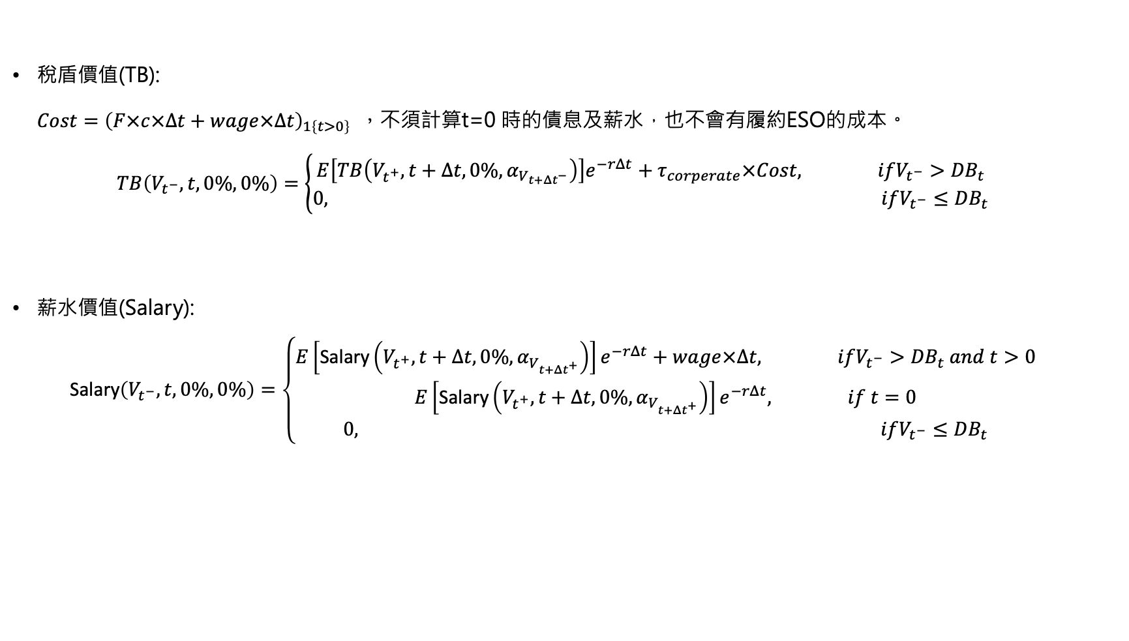
稅盾價值(TB):
$Cost={\left(F×c×Δt+wage×Δt\right)}_{1\left\{t>0\right\}}$ ，不須計算t=0 時的債息及薪水，也不會有履約ESO的成本。
$TB\left(V_{t^{−}},t,0\%,0\%\right)=\left\{\begin{aligned}E\left[TB\left(V_{t^{+}},t+Δt,0\%,α_{V_{t+Δt^{−}}}\right)\right]e^{−rΔt}+τ_{corperate}×Cost, ifV_{t^{−}}>{DB}_{t} \\ 0, ifV_{t^{−}}≤{DB}_{t}\end{aligned}\right.$
薪水價值(Salary):
$\text{Salary}\left(V_{t^{−}},t,0\%,0\%\right)=\left\{\begin{aligned}E\left[\text{Salary}\left(V_{t^{+}},t+Δt,0\%,α_{V_{t+Δt^{+}}}\right)\right]e^{−rΔt}+wage×Δt, ifV_{t^{−}}>{DB}_{t} and t>0 \\ E\left[\text{Salary}\left(V_{t^{+}},t+Δt,0\%,α_{V_{t+Δt^{+}}}\right)\right]e^{−rΔt}, if t=0 \\ 0, ifV_{t^{−}}≤{DB}_{t}\end{aligned}\right.$

